Slide 1


Herramientas computacionales para el diseño y modelación de cauces
Trazado de ejes y construcción del modelo 3D
Modelo de terreno combinado (valle, cauce sinuoso diseñado y cauces laterales)
Info: baalkara@gmail.com
v.20250730

Slide 2
Objetivo
Crear el modelo de terreno combinado para el canal, incluyendo el valle y el cauce sinuoso.
Herramientas computacionales requeridas
Autodesk AutoCAD ®.
Autodesk Civil ®3D.

Slide 3
Actividad 1: Exportar el sólido generado para el valle

Slide 4
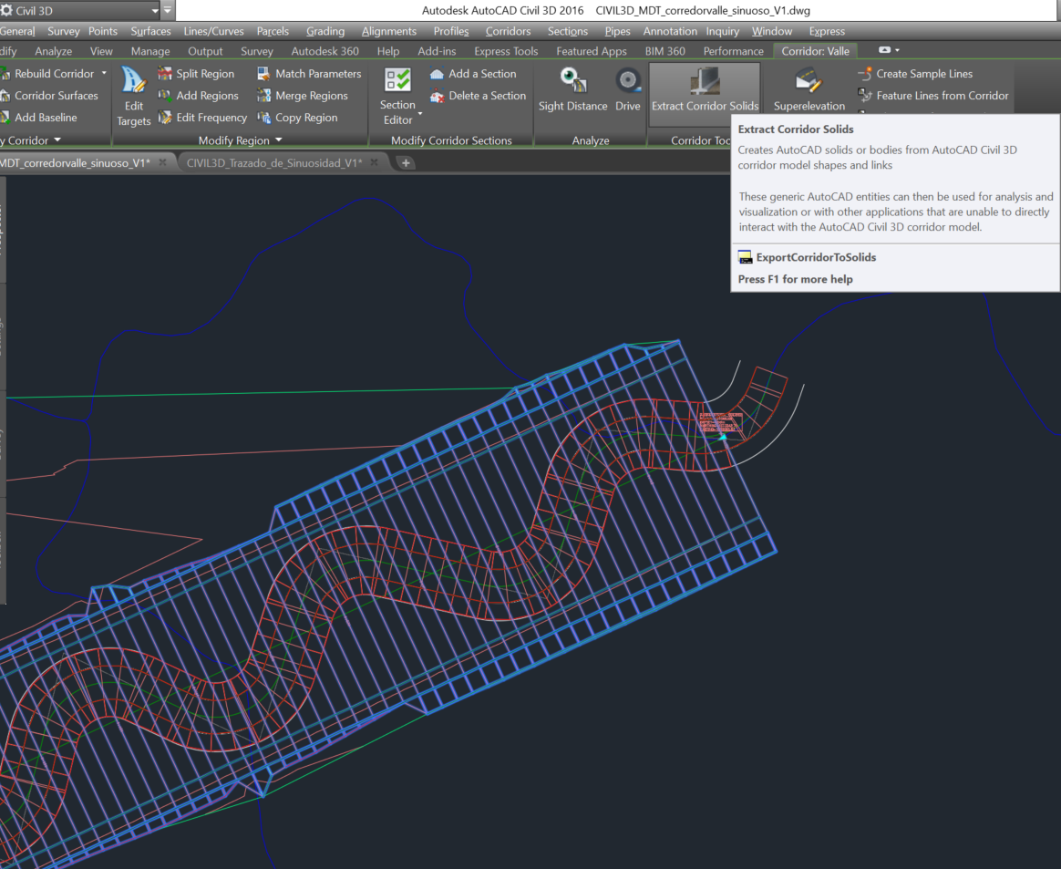

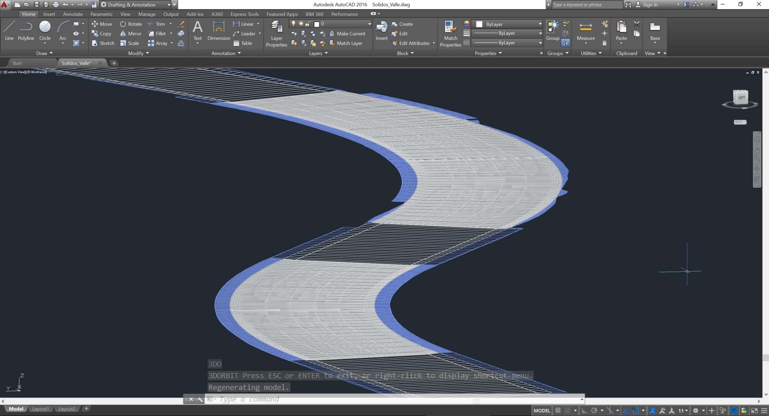
Actividad 1: Exportar el sólido generado para el valle
1. Partiendo del corredor generado para el valle /file/cad/civil/Civil3D_MDT_CorredorValle_v1.dwg, se realiza la exportación a un nuevo archivo de AutoCAD de los objetos que lo componen, incluyendo las líneas de corte definidas anteriormente. Guardar el archivo como /file/cad/acad/ Civil3D_SolidoValle_v1.dwg.

Slide 5
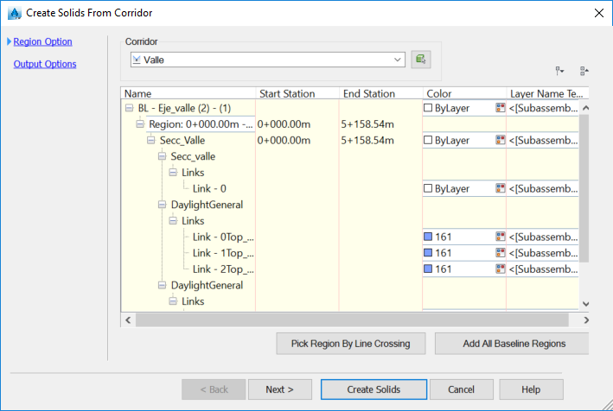
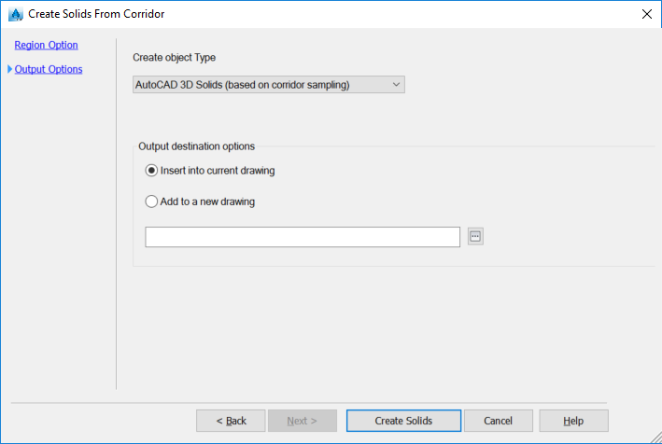
Actividad 1: Exportar el sólido generado para el valle
2. Añadir todas las líneas de corte definidas, esto garantiza que se exporten todos los límites de corredor.
3. Seleccionar la ruta para guardar el archivo, posteriormente abrirlo en AutoCAD.

Slide 6
Actividad 2: Exportar el sólido generado para el cauce sinuoso

Slide 7
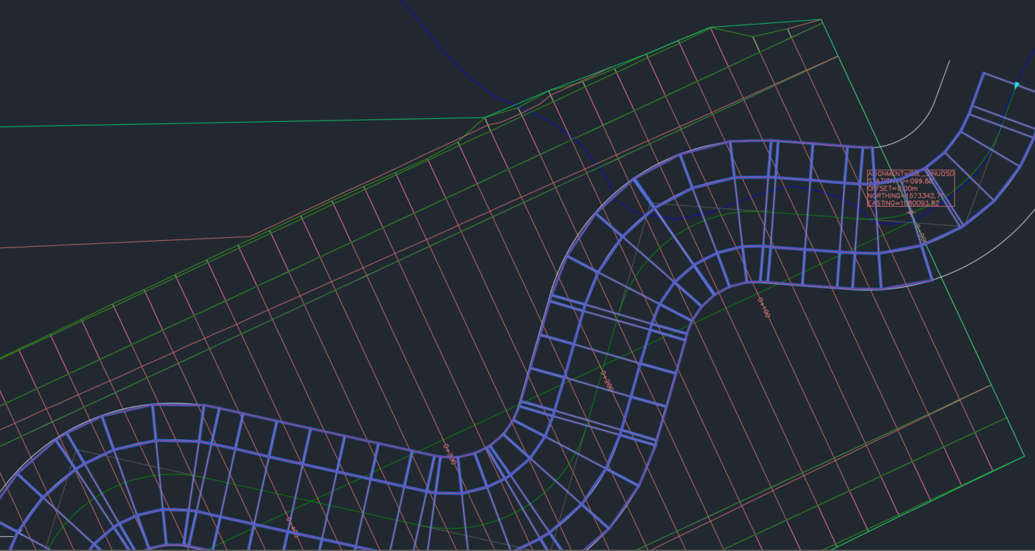
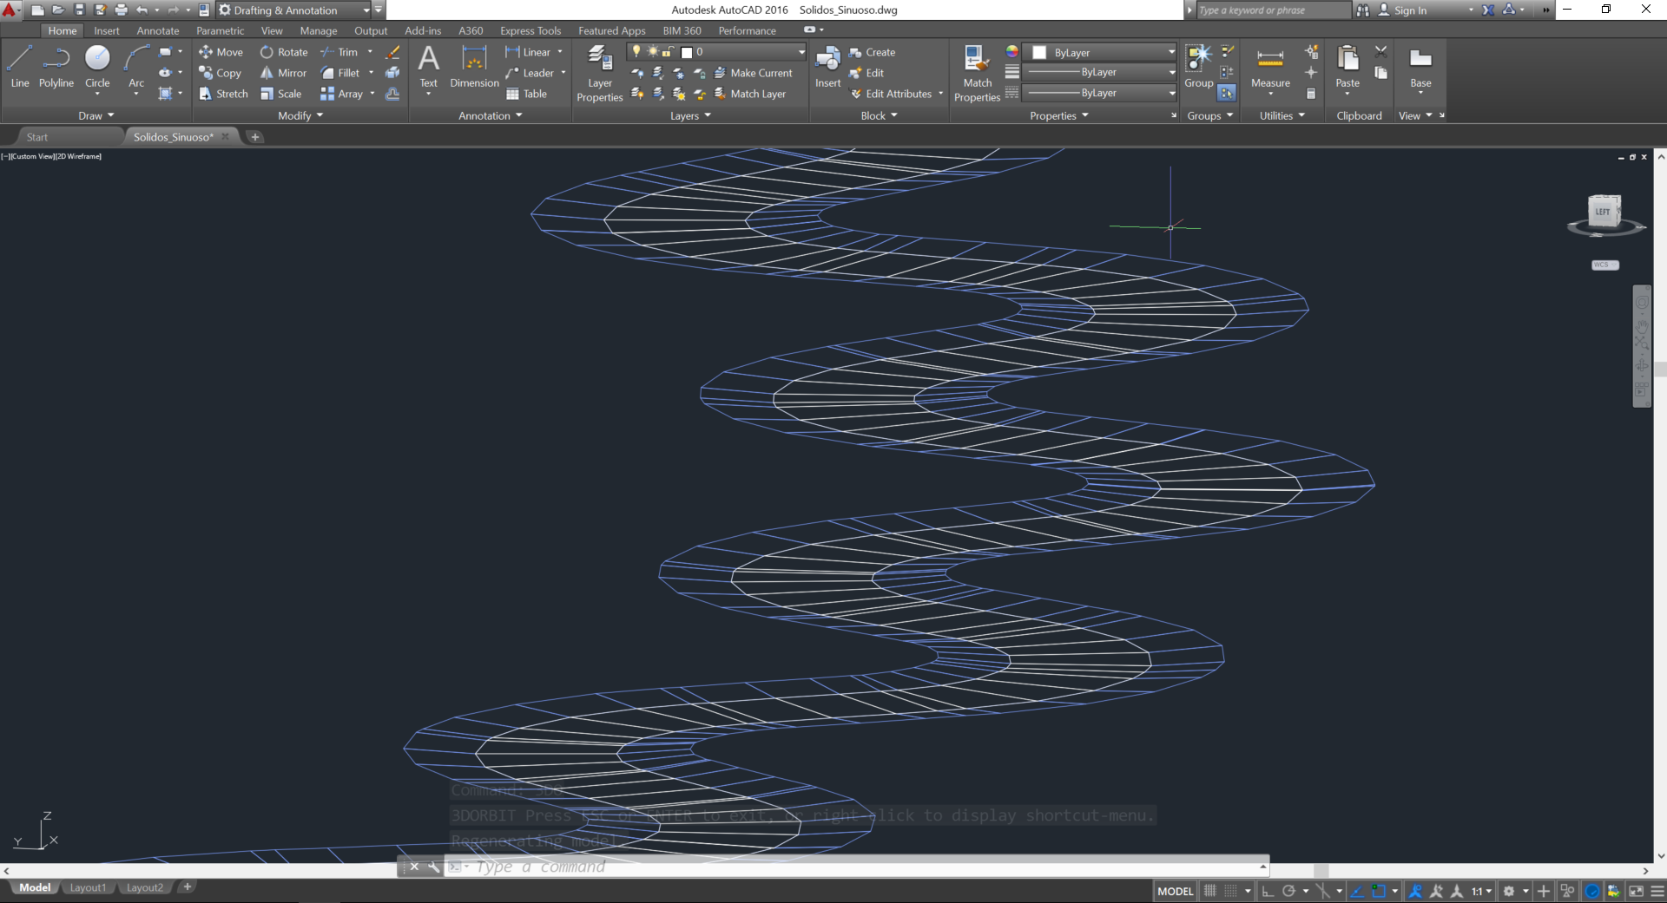
Actividad 2: Exportar el sólido generado para el cauce sinuoso
1. Partiendo del corredor generado /file/cad/civil/Civil3D_MDT_CorredorValleRio_v1.dwg para el cauce sinuoso, se realiza la exportación a un nuevo archivo temporal de AutoCAD, de los objetos que lo componen, incluyendo las líneas de corte definidas anteriormente.

Slide 8
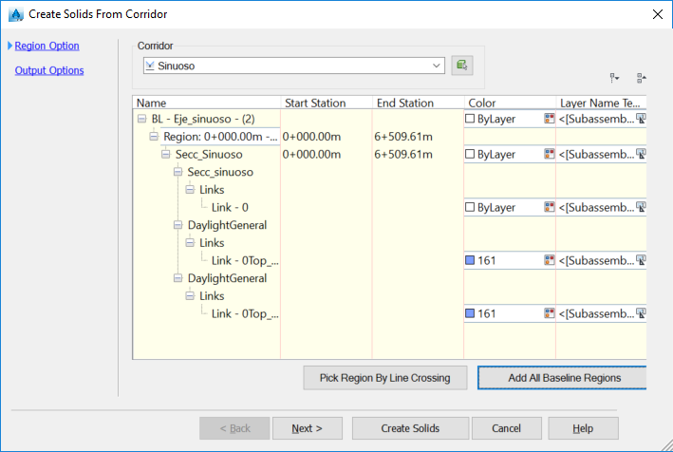
Actividad 2: Exportar el sólido generado para el cauce sinuoso
2. Añadir todas las líneas de corte definidas, esto garantiza que se exporten todos los límites de corredor.
3. Seleccionar la ruta para guardar el archivo, posteriormente abrirlo en AutoCAD. Guardar el archivo como /file/cad/acad/ Civil3D_SolidoSinuoso_v1.dwg.

Slide 9
Actividad 3: Cortar las líneas del valle con el contorno del cauce sinuoso

Slide 10
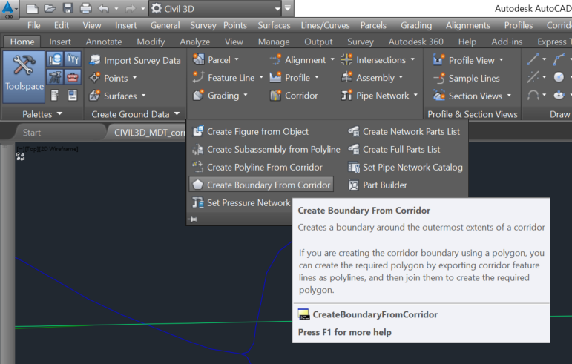
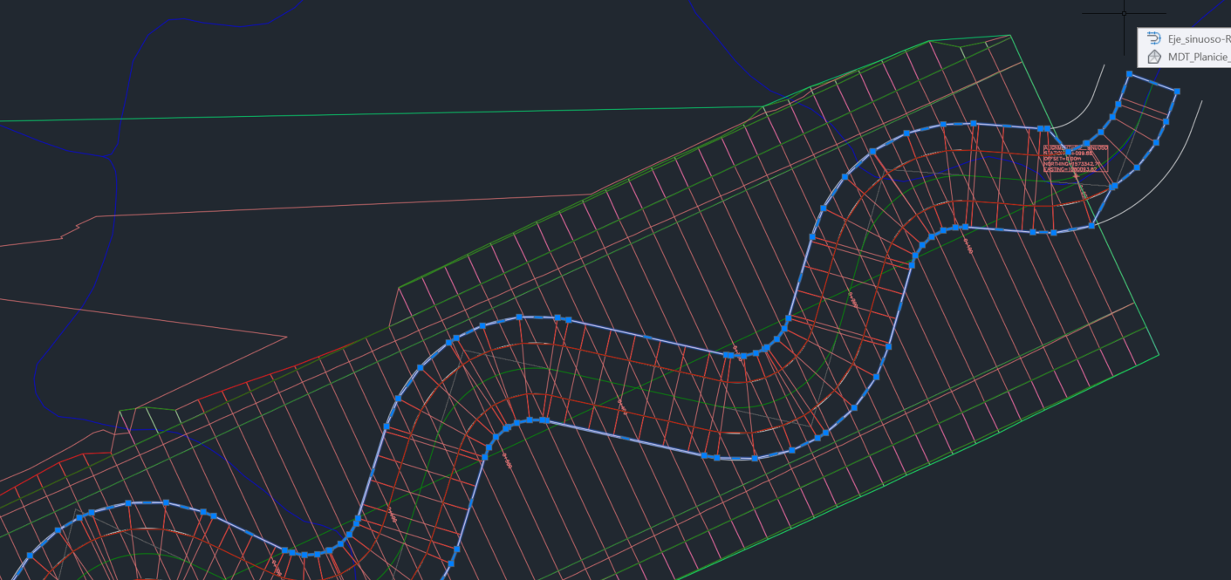
Actividad 3: Cortar las líneas del valle con el contorno del cauce sinuoso
Generar el contorno del corredor del eje del valle y del cauce sinuoso.

Slide 11
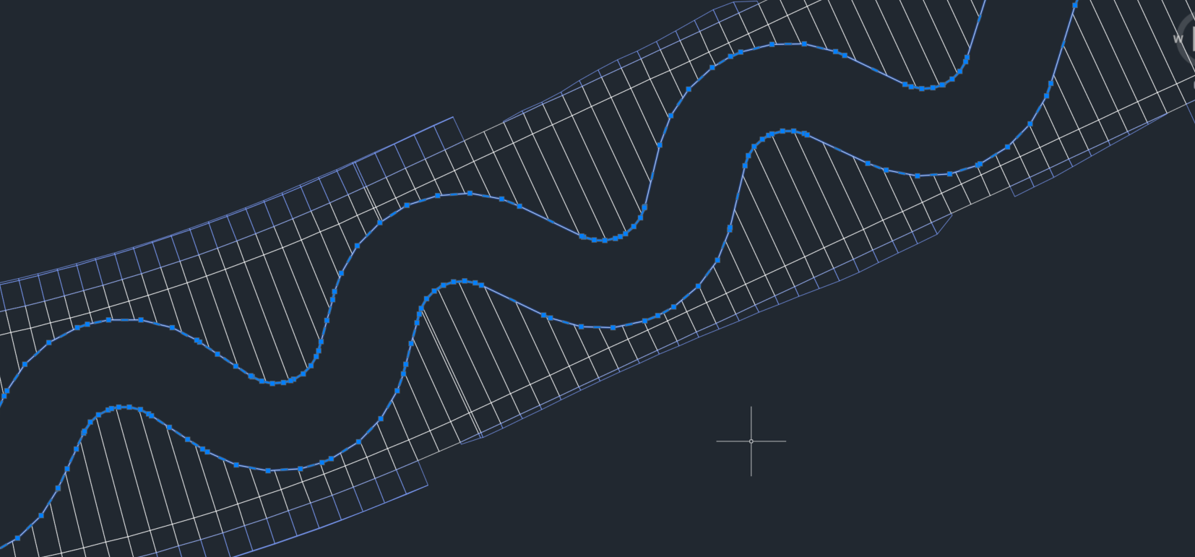
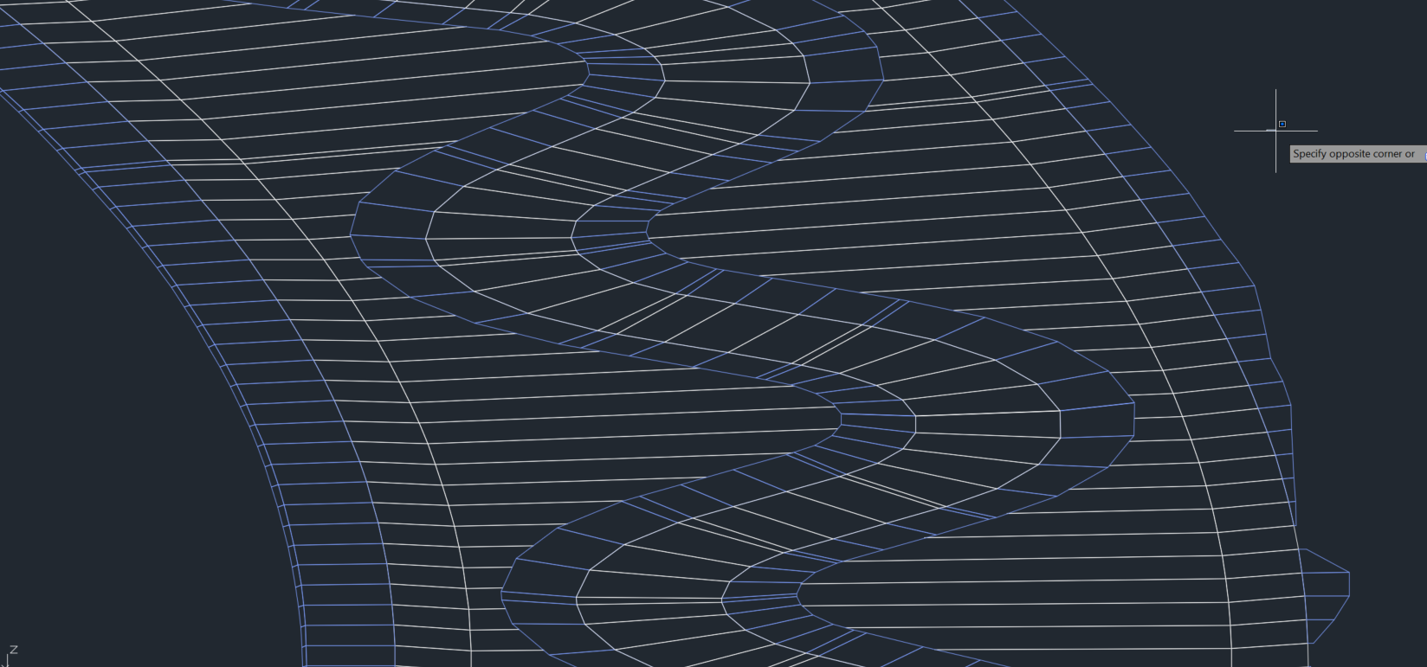
Actividad 3: Cortar las líneas del valle con el contorno del cauce sinuoso
2. Copiar y pegar el borde del corredor del cauce sinuoso en el archivo donde se exportaron las líneas del valle y recortar el valle. Guarde el archivo como /file/cad/acad/Civil3D_MDT_ValleRio_v0.dwg.
3. En el mismo archivo pegar los elementos que componen el cauce principal en el mismo archivo.

Slide 12
Actividad 4: Generación del modelo de terreno combinado para el canal

Slide 13
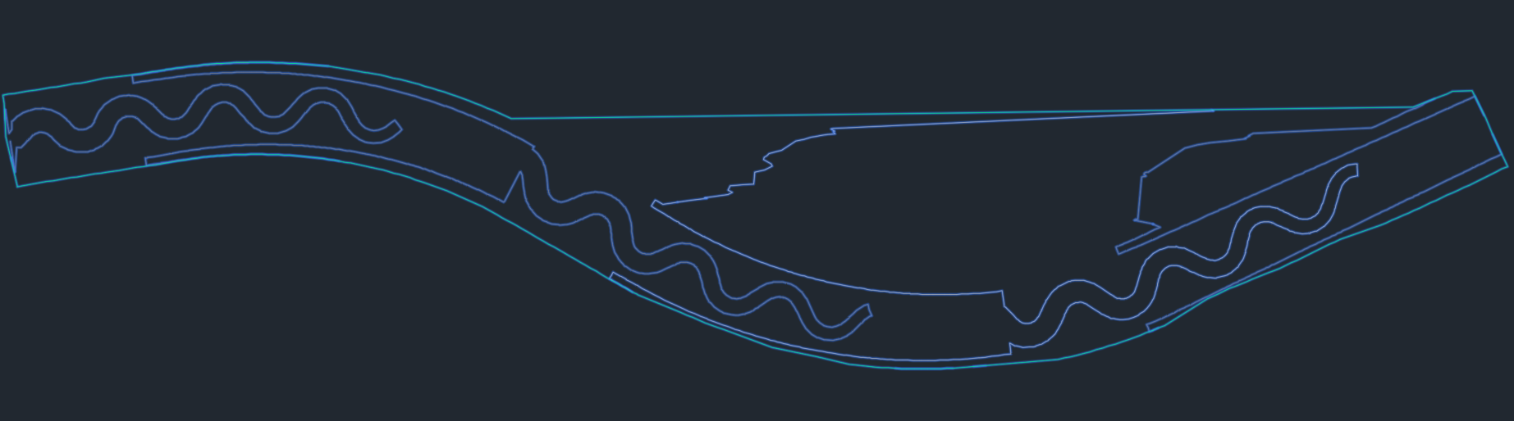
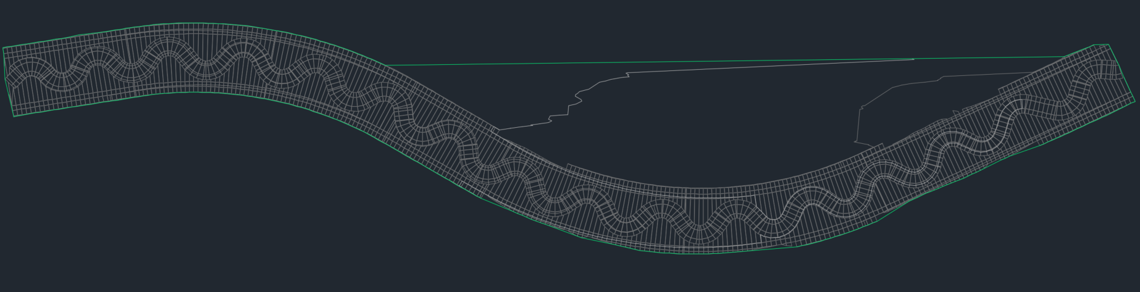
Actividad 4: Generación del modelo de terreno combinado para el canal
Se recomienda que los elementos se encuentren en una misma capa, se deben eliminar los triángulos interpolados que no hagan parte del canal.

Slide 14
Actividad 5: Edición del modelo de terreno

Slide 15
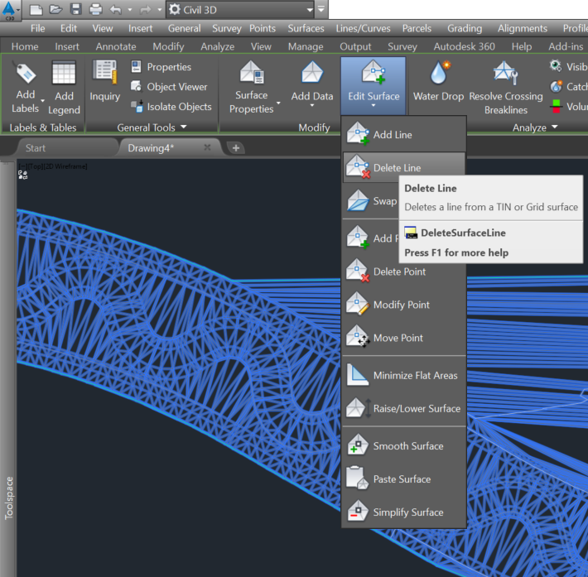
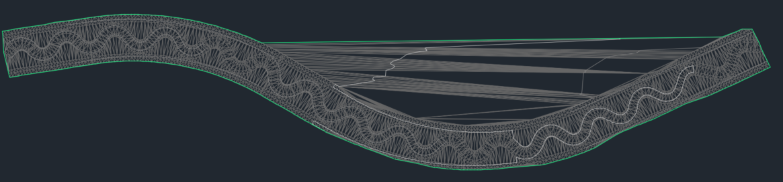
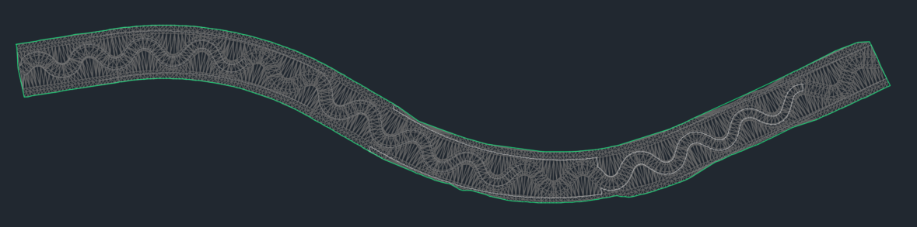
Actividad 5: Edición del modelo de terreno
Se debe seleccionar el estilo de modo tal que se muestren los triángulos y poder realizar la edición del TIN.

Slide 16
Contenido creado por: baalkara@gmail.com

